Slide 1
TEMA: “DISEÑO E IMPLEMENTACIÓN DE UNA ORTESIS VETERINARIA DE UN GRADO DE LIBERTAD UTILIZADA EN LA FASE II DE LA REHABILITACIÓN DE RODILLA EN CANINOS DE LAFUNDACIÓN PAE”
DEPARTAMENTO DE ELÉCTRICA, ELECTRÓNICA Y TELECOMUNICACIONES
CARRERA DE INGENIERÍA EN ELECTRÓNICA, AUTOMATIZACIÓN Y CONTROL
TRABAJO DE TITULACIÓN, PREVIO A LA OBTENCIÓN DEL TITULO DE INGENIEROS EN ELECTRÓNICA, AUTOMATIZACIÓN Y CONTROL
AUTORES:
CISNEROS JUMBO, DIEGO SEBASTIÁN
ESPARZA ECHANIQUE, RONNIE ALEXIS
DIRECTOR:
ING. ERAZO SOSA, ANDRÉS SEBASTIÁN, M.Sc.
SANGOLQUÍ 2019

Slide 2
CONTENIDO
INTRODUCCIÓN
Antecedentes
Justificación e Importancia
Alcance
Objetivos
FUNDAMENTOS TEÓRICOS
READECUACIÓN DE LA ORTESIS VETERINARIA
Parámetros de la ortesis veterinaria
Cálculo del torque para mover la pierna del canino
Selección del actuador
Parámetros para realizar los ejercicios de rehabilitación
Sistema de control
Adaptación física de la ortesis
CIRCUITO PARA ELECTROMIOGRAFÍA EN CANINOS
Parámetros de un electromiograma (EMG)
Diseño del circuito
Análisis para el uso del EMG en caninos
DISEÑO DE LA APLICACIÓN MÓVIL
RESULTADOS
Integración de la ortesis + EMG + App (Sistema PhysiCan)
Funcionamiento
CONCLUSIONES

Slide 3
1.
INTRODUCCIÓN
La fisioterapia veterinaria a través de los años…

Slide 4
INTRODUCCIÓN
ANTECEDENTES
Rehabilitación veterinaria empieza en los años 60.
En los años 80 en Europa ya era convencional.
Estimulación selectiva para devolver funcionalidades normales (OMS).
Dispositivos Ortopédicos reemplazan total o parcialmente las funciones del miembro incapacitado

Slide 5
INTRODUCCIÓN
JUSTIFIACIÓN E IMPORTANCIA
En el país no existía avance en cuanto a ortopedia canina a nivel tecnológico.
PAE, clínica que posee la Ortesis de Rehabilitación creada por Ing. Mireya Nacevilla con puntos a mejorar.
2013, REDVET: “La terapia física en medicina veterinaria es un tema nuevo que se debe integrar como parte de los tratamientos en las clínicas… con uso de nueva tecnología”

Slide 6
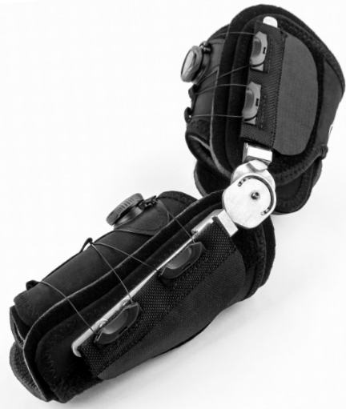
INTRODUCCIÓN
ALCANCE
Mejora en la automatización de los ejercicios, de manera que el fisiatra pueda atender otros pacientes a la par
Integración de: Nuevo motor, sensado de actividad muscular, mejorar la interfaz gráfica .
Modelo de ortesis veterinaria

Slide 7
INTRODUCCIÓN
ALCANCE
Limitación existente a 120° y 80° en flexión y extensión.
Aumentar rangos de movimiento, control de velocidad, automatización de historia clínica.
Funcionamiento esquemático.

Slide 8
INTRODUCCIÓN
OBJETIVO GENERAL
Diseñar e implementar un prototipo portátil de ortesis de un grado de libertad utilizada en la rehabilitación de rodilla en caninos con visualización EMG digital.

Slide 9
INTRODUCCIÓN
OBJETIVOS ESPECÍFICOS
Implementar un controlador y actuador adecuados que permitan realizar movimientos y manejar una mayor carga dependiendo de la necesidad del fisiatra encargado.
Disponer de una interfaz gráfica en Android mejorada que permita generar automáticamente documentación necesaria para el fisiatra.
Determinar el método control (clásico, moderno, inteligente, etc) mas adecuado, para gobernar los movimientos de la ortesis de una manera óptima.
Implementar un circuito capaz de realizar un electromiograma para el monitoreo de la actividad muscular del paciente en rehabilitación.
Establecer un circuito de potencia para manejo correcto del nuevo actuador que se integrara en la ortesis.
Determinar un protocolo que se adecue al tipo de transmisión de datos para el análisis de los mismos.

Slide 10
2.
FUNDAMENTOS TEÓRICOS

Slide 11
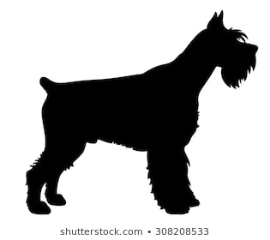
FUNDAMENTOS TEÓRICOS
CINESITERAPIA PASIVA
“…Conjunto de técnicas de dos tipos, manuales o instrumentales que buscan el movimiento de segmentos corporales mediante un elemento que aplica una fuerza externa…” (Mejía & Saavedra, 2008).
ORTESIS VETERINARIA
“… Dispositivo ortopédico aplicado de forma externa en el cuerpo o extremidad…” (Rubio Fernández, 2011)
RANGOS DE MOVIMIENTO PASIVO (PROM)
“… Los rangos o gama de movimientos pasivos comprenden el grado de movilidad que se lograría en determinada articulación después de aplicar una fuerza externa…” (Ruiz & Amils, 2011)

Slide 12
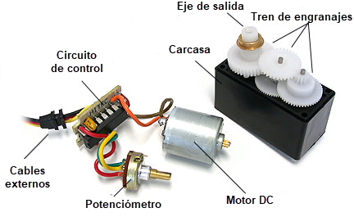
FUNDAMENTOS TEÓRICOS
SERVOMOTOR
“…dispositivo pequeño que incorpora un motor DC, un tren de engranajes, un potenciómetro, un circuito integrado y un eje de salida… ” (ServoCity)
Posee un sistema de control interno en lazo cerrado:

Slide 13
3.
READECUACIÓN DE LA ORTESIS VETERINARIA
La tecnología aplicada a la rehabilitación de caninos.

Slide 14
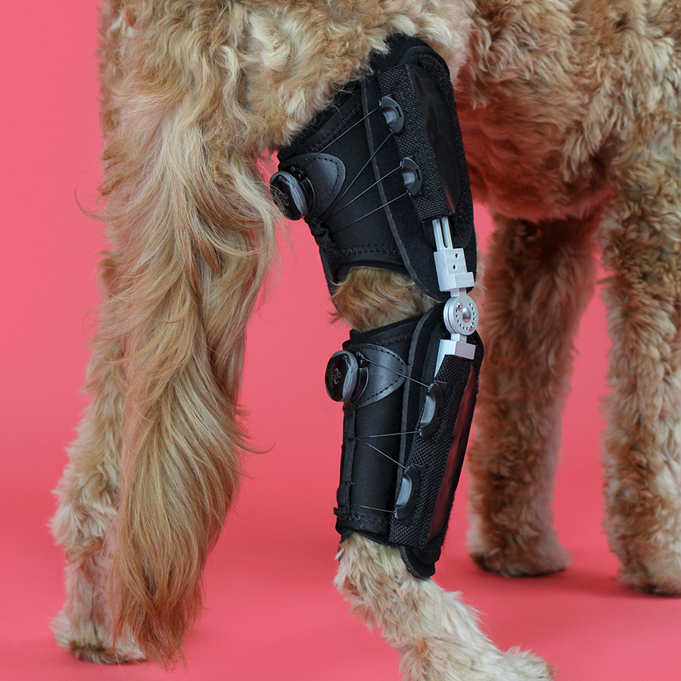
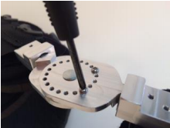
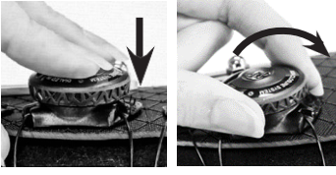
READECUACIÓN DE LA ORTESIS VETERINARIA
PARÁMETROS DE LA ORTESIS VETERINARIA
Modelo Caerus CCL Stifle (Knee) Brace (XS)
Diseño modular
Bisagras para ajuste/bloqueo del movimiento de la rodilla
Sistema giratorio de fijación
Tamaño | Longitud de la tibia [cm] | Masa [kg]
X-Small | 8.89 – 13.97 | 4.54 – 11.34 kg

Slide 15
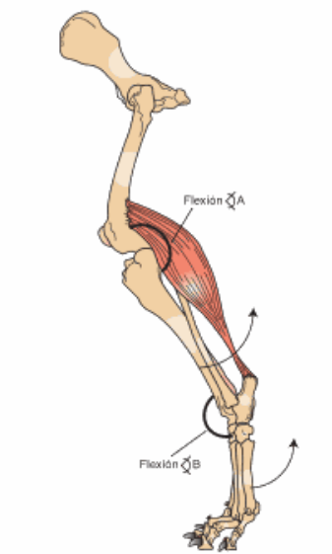
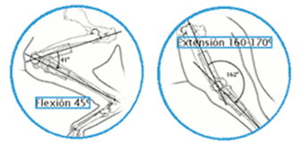
READECUACIÓN DE LA ORTESIS VETERINARIA
CÁLCULO DEL TORQUE PARA MOVER LA PIERNA DEL CANINO
Análisis del movimiento de la rodilla del canino.
El sistema musculo-esquelético funciona un sistema de palancas
La rodilla es el eje o fulcro del movimiento de flexión/extensión
El tipo de palanca dependerá de la inserción de los músculos y el punto de aplicación de las cargas.

Slide 16
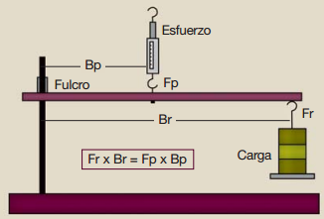
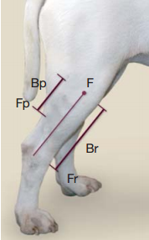
READECUACIÓN DE LA ORTESIS VETERINARIA
CÁLCULO DEL TORQUE PARA MOVER LA PIERNA DEL CANINO
Sistema de palancas de la rodilla.
Tercer tipo o interpotente:
Fp: fuerza de potencia o motriz
Fr: Fuerza de carga o resistente
Bp: brazo potente (distancia entre la potencia y el punto de apoyo)
Br : Brazo resistente (distancia entre el apoyo y la carga o resistencia)
F: rodilla o punto de apoyo
En el canino el brazo potente (Bp) corresponde al músculo poplíteo, responsable de la flexión de la rodilla.

Slide 17
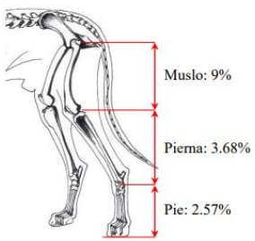
READECUACIÓN DE LA ORTESIS VETERINARIA
CÁLCULO DEL TORQUE PARA MOVER LA PIERNA DEL CANINO
Distribución de masa corporal del canino.
Se consideró el caso más extremo
Masa total de 11.34 kg y una longitud de la tibia de 13.97 cm.
Total | Muslo | Pierna | Pie
11.34 kg | 1.0206 kg | 0.417312 kg | 0.291438 kg

Slide 18
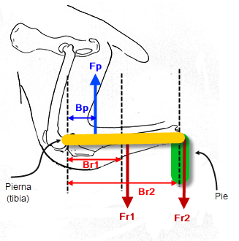
READECUACIÓN DE LA ORTESIS VETERINARIA
CÁLCULO DEL TORQUE PARA MOVER LA PIERNA DEL CANINO
La flexión máxima permitida por la ortesis es de 90°.
$$Mr=Fr_{1}×Br_{1}+Fr_{2}×Br_{2}$$
$$Mr=5.55954 \left[N\right]×0.06985\left[m\right]+2.8557 \left[N\right]×0.1397\left[m\right]$$
$$Mr=Mp=0.7872[N.m]$$
Por lo tanto, el torque mínimo que debe tener el nuevo motor debe ser de 0.7872 [Nm].

Slide 19
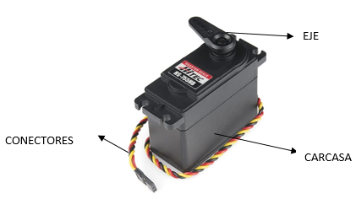
READECUACIÓN DE LA ORTESIS VETERINARIA
SELECCIÓN DEL ACTUADOR
El actuador es el Servomotor HS-755HB de HITEC
Dimensiones | 59 x 29 x 50 mm
Peso del producto | 110g
Engrane del eje de salida | 24 dientes (C1)
Rango de voltaje | 4.8V - 6.0V
Velocidad sin carga (4.8 V) Velocidad sin carga (6.0 V) | 0.28 seg / 60 ° 0.23 seg / 60 °
Torque (4.8V) Torque (6.0V) | 153 oz·pulg 183 oz·pulg
Corriente (4.8V) Corriente (6.0V) | 1500 mA 1800 mA
Rango de señal PWM máx | (Estándar) 556-2410μsec
Longitud del Cable | 300mm
Calibre de alambre | 22AWG

Slide 20
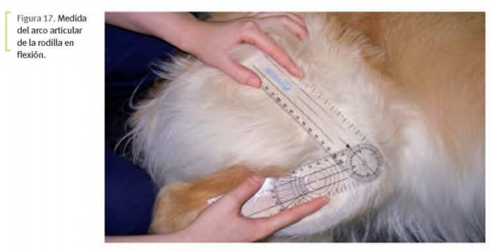
READECUACIÓN DE LA ORTESIS VETERINARIA
PARÁMETROS PARA REALIZAR LOS EJERCICIOS DE REHABILITACIÓN
posición angular inicial
ángulo de flexión
tiempo de espera en flexión
ángulo de extensión
tiempo de espera en extensión
Velocidad
Número de repeticiones de los ejercicios

Slide 21
READECUACIÓN DE LA ORTESIS VETERINARIA
SISTEMA DE CONTROL

Slide 22
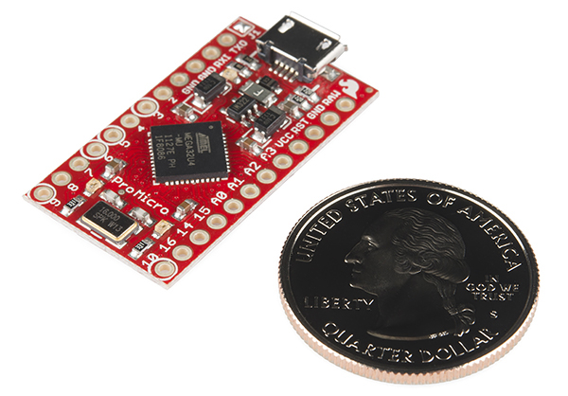
READECUACIÓN DE LA ORTESIS VETERINARIA
SISTEMA DE CONTROL
El controlador externo del sistema es la tarjeta de desarrollo SparkFun Pro Micro.
Microprocesador | ATmega32U4
Alimentación / reloj | 5V
Reloj | 16 MHz
IDE de Programación | Compatible con Arduino IDE desde v1.0.1
Programación | On-Board micro-USB
Digital I/Os | 12 (5 se pueden utilizar como PWM)
Comunicación serial | Micro USB y mediante pines RX y TX
Tamaño | 1.3 x 0.7" (33.02 x 17.78 mm )

Slide 23
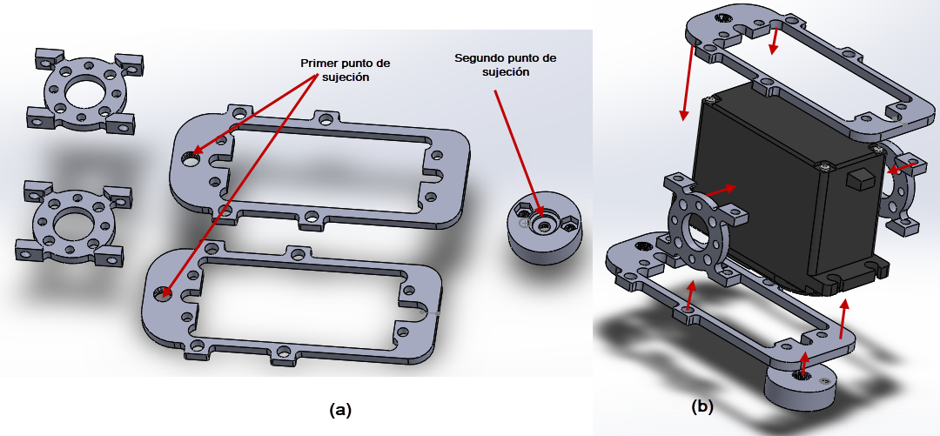
READECUACIÓN DE LA ORTESIS VETERINARIA
ADAPTACIÓN FÍSICA DE LA ORTESIS

Slide 24
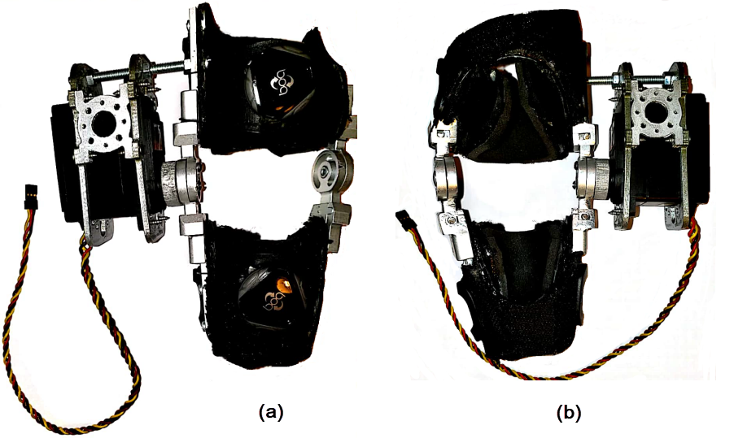
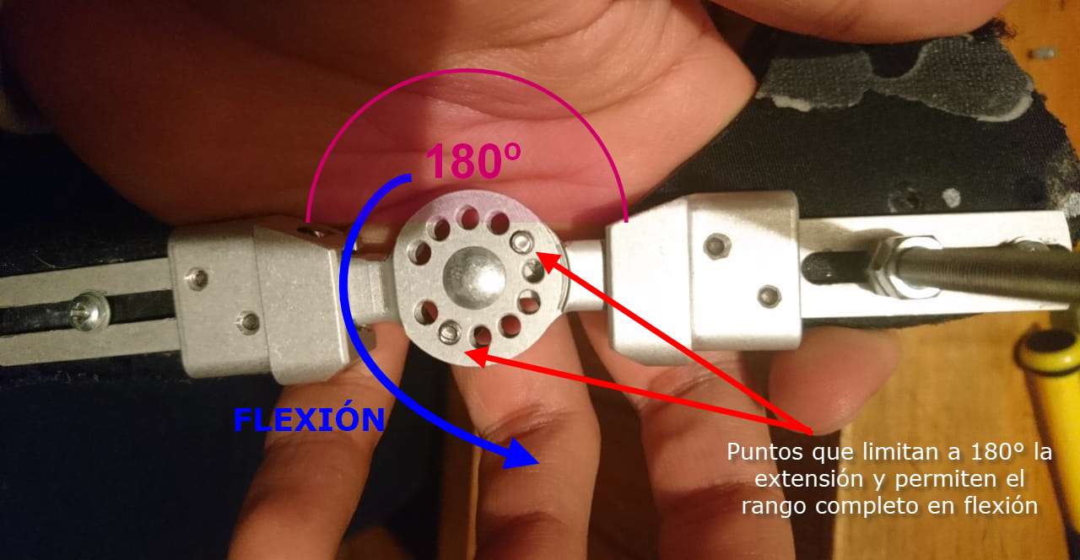
READECUACIÓN DE LA ORTESIS VETERINARIA
ADAPTACIÓN FÍSICA DE LA ORTESIS

Slide 25
4.
CIRCUITO PARA ELECTROMIOGRAFÍA EN CANINOS
Midiendo la atividad muscular en la rehabilitación.

Slide 26
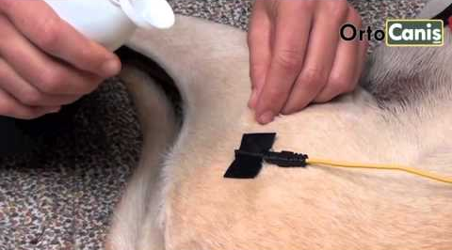
CIRCUITO PARA ELECTROMIOGRAFÍA EN CANINOS
ELECTROMIOGRAFÍA
“… Es una prueba para estudiar como funcionan muchos de los nervios que transmiten la sensibilidad y la fuerza, así como los músculos…” (Agencia Valenciana de Salud)
¿QUÉ INDICA USUALMENTE?
Problema en los nervios o músculos de una zona.
Músculos rígidos, débiles o adoloridos
En donde se localiza el problema(músculos o nervios)

Slide 27
CIRCUITO PARA ELECTROMIOGRAFÍA EN CANINOS
Parámetros de un electromiograma (EMG)
Forma de medición
Recopilación de datos.
Tipos de electrodos
Visualización
Instrumentación dedicada.
Dispositivos portátiles
Normalidad
Comparación de hallazgos del paciente.
Discernir de manera rápida enfermedades

Slide 28
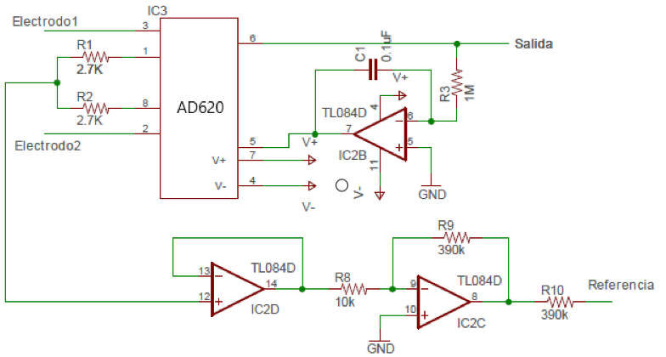
CIRCUITO PARA ELECTROMIOGRAFÍA EN CANINOS
Diseño del circuito: (Carlos Santander)
Pre- Amplificación: AD620
Parámetro | Valor
Ganancia del sistema | 1-10000
Rechazo en modo común | >95 Db
Impedancia de entrada | >10 MOhms
Respuesta lineal en frecuencia | 1-2 kHz
Ruidos de línea base | 10 – 15 uV

Slide 29
CIRCUITO PARA ELECTROMIOGRAFÍA EN CANINOS
Sistema de Acoplamientos AC
Pre- Amplificación
Sistema de protección (Pierna derecha)
Amplificador de instrumentación

Slide 30
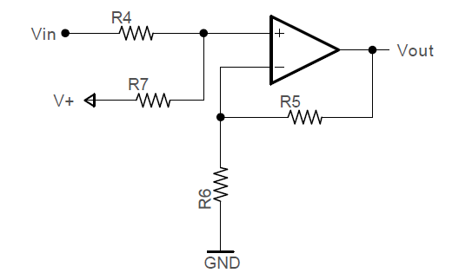
CIRCUITO PARA ELECTROMIOGRAFÍA EN CANINOS
Amplificación
Incremento de la amplitud
Valores apropiados - A/D
Valores comerciales del “uC” [-3;3 mV] o [-3;3 V]

Slide 31
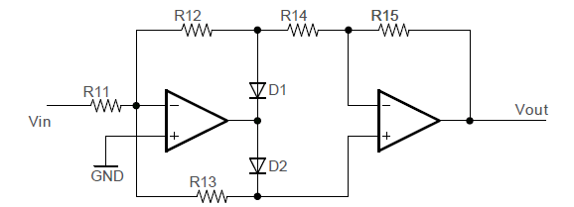
CIRCUITO PARA ELECTROMIOGRAFÍA EN CANINOS
Rectificación
Requerimientos
Trabajo con: Teensy 3.2
Valores de [0;3]V o de [0;5]V

Slide 32
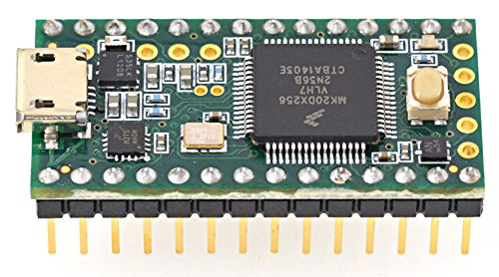
CIRCUITO PARA ELECTROMIOGRAFÍA EN CANINOS
Procesamiento de la señal: Tarjeta Teensy 3.2
Dimensiones | 18mm x 37 mm x 4mm
Arquitectura y frecuencia de trabajo | 32-bit ARM Cortex-M4 de 72MHz
Capacidad de memoria | Memoria Flash 256K, RAM 64K, EEPROM 2K
Entradas y salidas | 34 entradas/salidas digitales, 12 salidas PWM
Temporizadores | 7 temporizadores de intervalo/retardo
Manejo de interrupciones | Todos los pines tienen capacidad de interrupción
Frecuencia típica de un EMG: 50Hz – 500Hz
Máxima potencia de la señal: 70Hz y 300Hz

Slide 33
5.
DISEÑO DE LA APLICACIÓN MÓVIL
El manejo de la rehabilitación a través del teléfono.

Slide 34
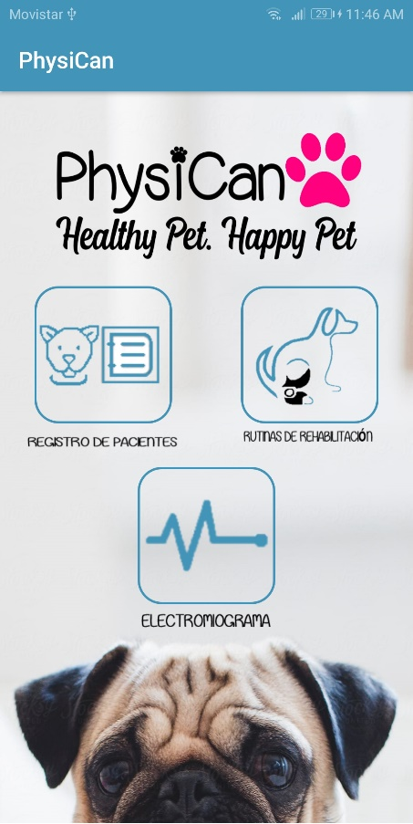
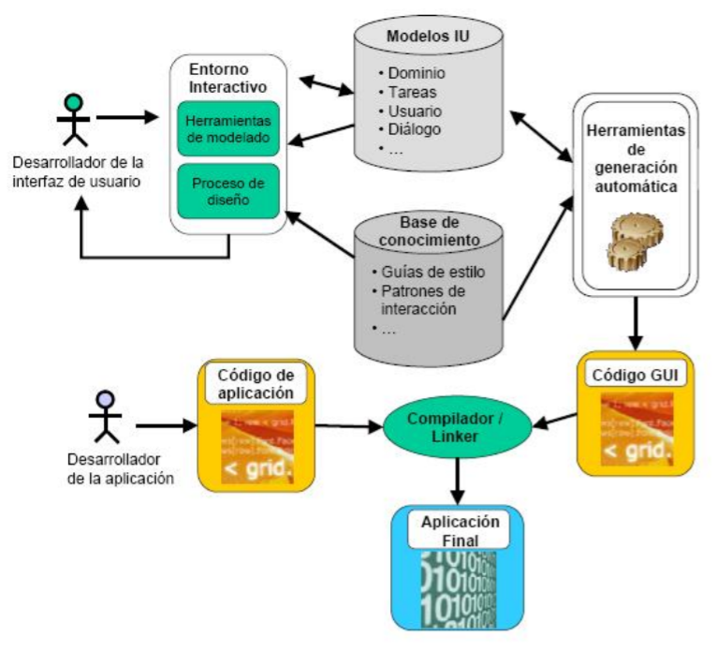
DISEÑO DE LA APLICACIÓN MÓVIL

Slide 35
DISEÑO DE LA APLICACIÓN MÓVIL
Primera versión

Slide 36
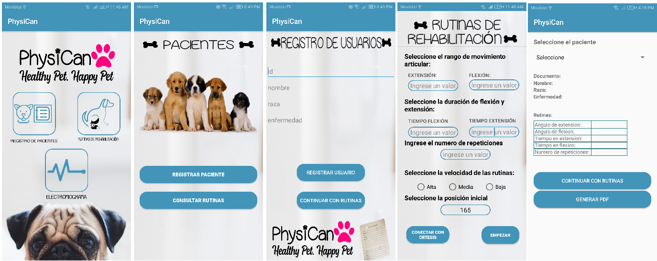
DISEÑO DE LA APLICACIÓN MÓVIL
Segunda versión

Slide 37
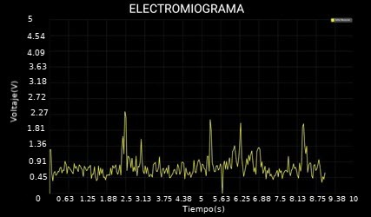
DISEÑO DE LA APLICACIÓN MÓVIL
Segunda versión

Slide 38
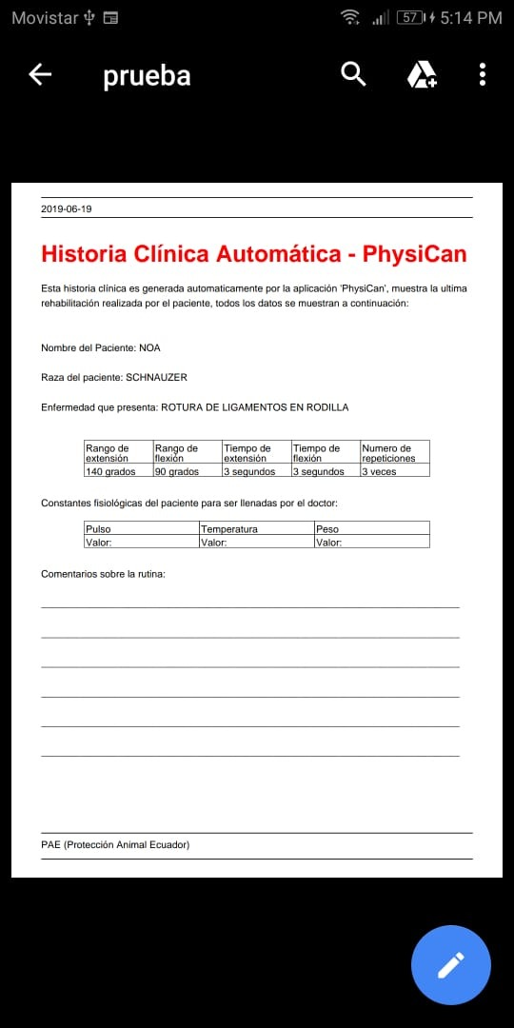
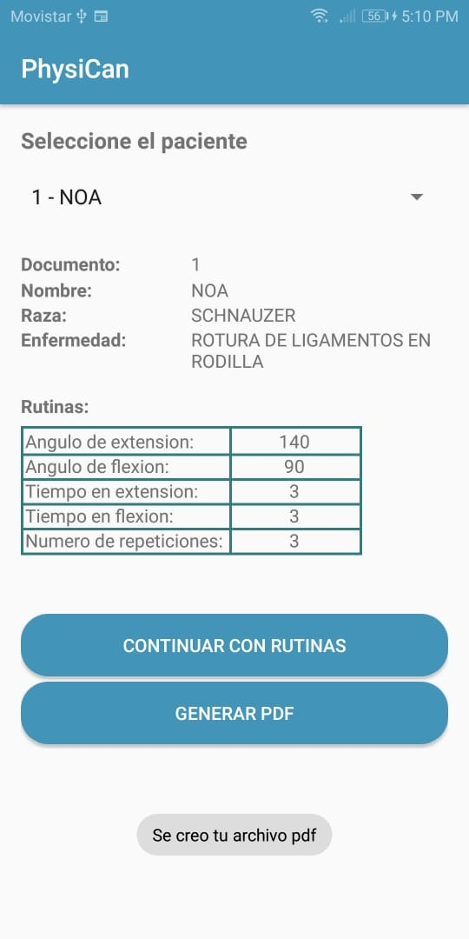
DISEÑO DE LA APLICACIÓN MÓVIL
Historia clínica automatizada

Slide 39
6.
RESULTADOS
¿Se pudieron unir los sistemas?

Slide 40
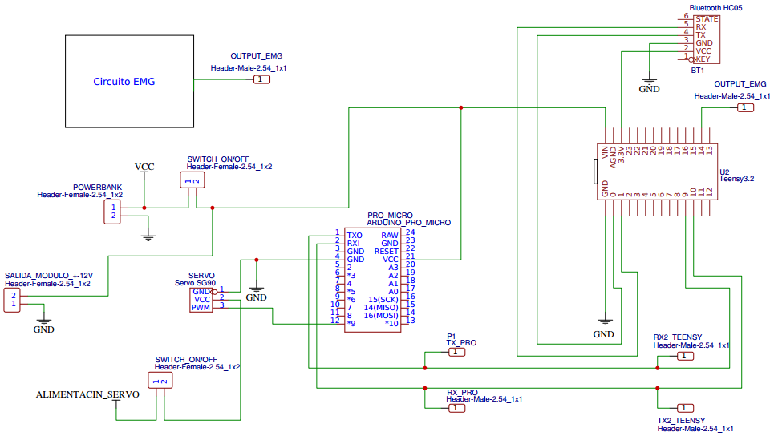
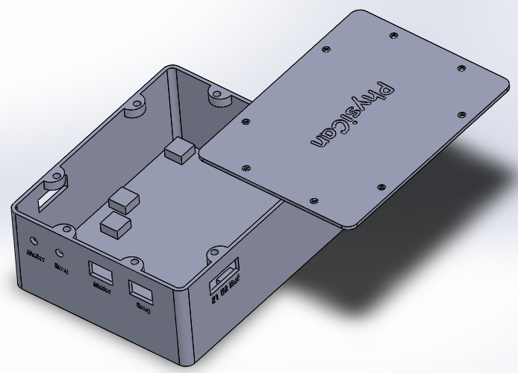
RESULTADOS
Integración de la ortesis + EMG + App = Sistema PhysiCan

Slide 41
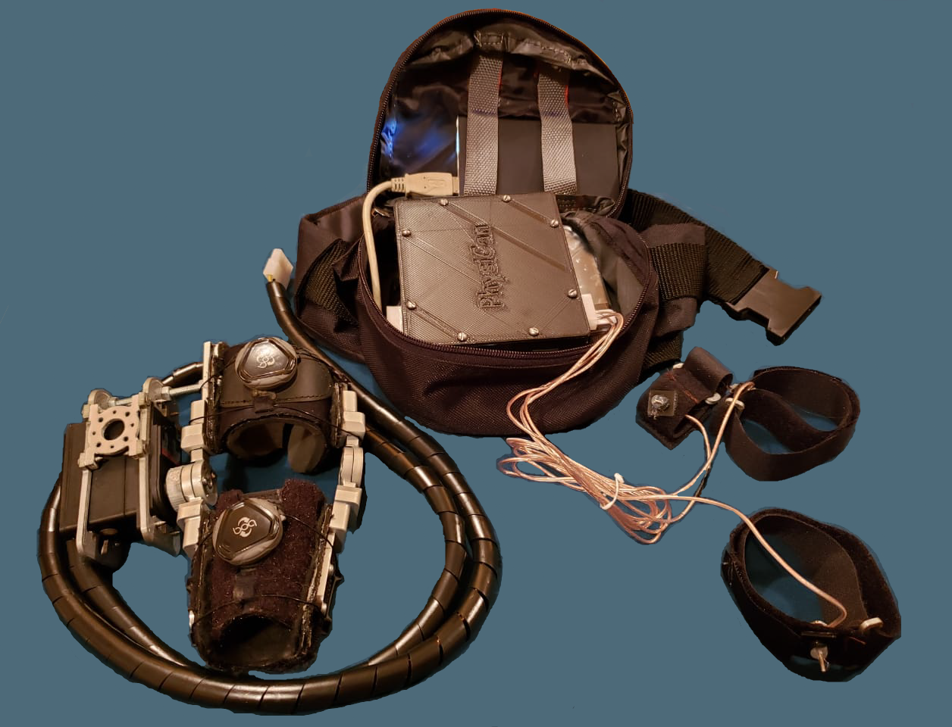
RESULTADOS
Integración de la ortesis + EMG + App = Sistema PhysiCan

Slide 42
RESULTADOS
Pruebas de la Ortesis readecuada
Se realizaron con un canino de la fundación PAE de aproximadamente 6 kg de peso, de raza mestiza; como dato adicional el paciente se encontraba decaído y se encontraba en recuperación; y no presentaba problemas en la rodilla.
Número de prueba | Ángulo de flexión [°] | Tiempo de espera en flexión [s] | Ángulo de extensión [°] | Tiempo de espera en extensión [s] | Número de repeticiones | Velocidad (sin carga) [s/60°]
Primera | 100 | 3 | 170 | 3 | 3 | Baja(2.38 )
Segunda | 100 | 3 | 150 | 3 | 3 | Media(1.48)
Tercera | 100 | 3 | 150 | 3 | 3 | Alta (0.99)

Slide 43
RESULTADOS
Pruebas de la Ortesis readecuada
Ángulos logrados en las pruebas a) flexión 100° (valor logrado 98.6°), b) extensión 150° (valor logrado 149.73°) y c) extensión 170° (valor logrado 167.99°).

Slide 44
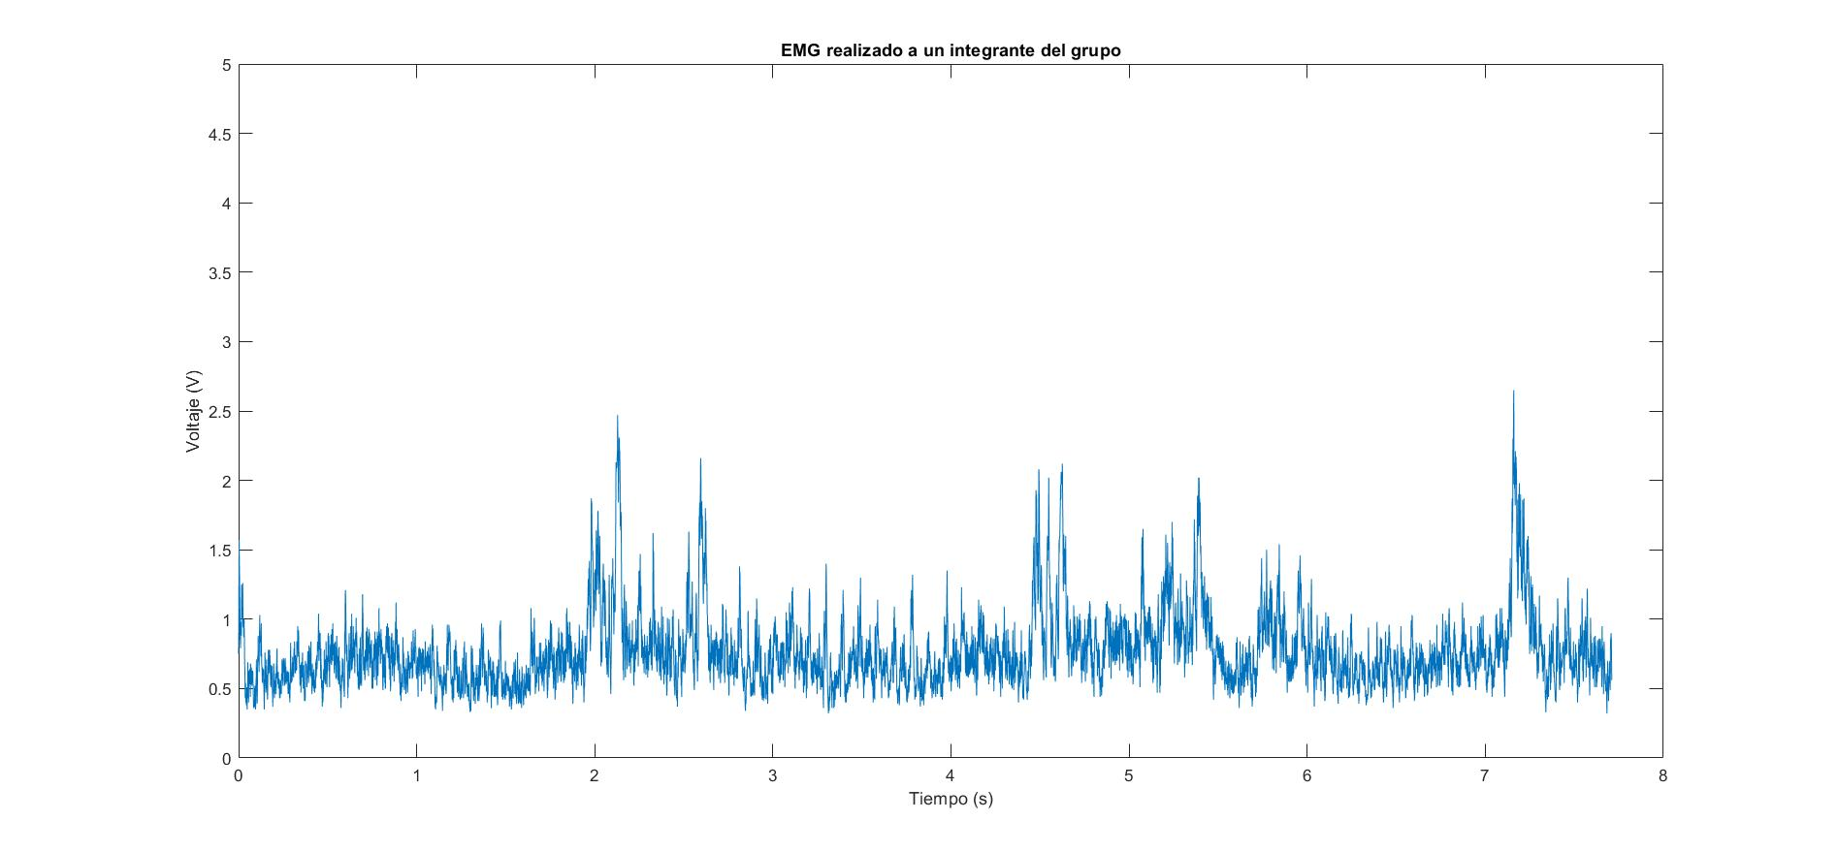
RESULTADOS
Sistema de sensado Electromiográfico (Realizado a un integrante del grupo)

Slide 45
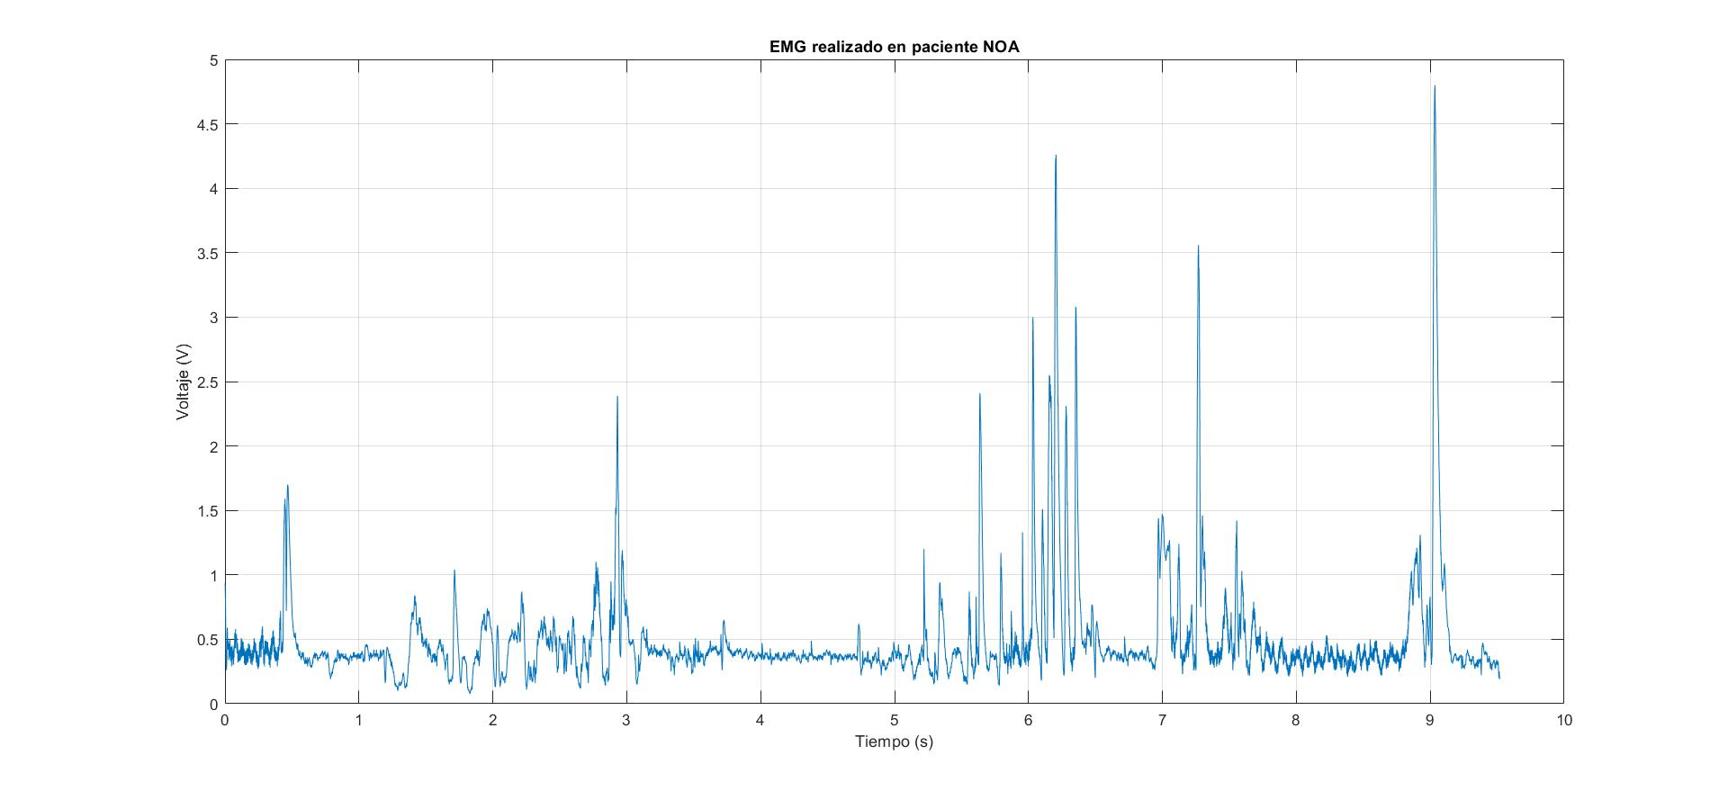
RESULTADOS
Sistema de sensado Electromiográfico (Realizado a un paciente canino)

Slide 46
7.
CONCLUSIONES
¿Qué se logró?

Slide 47
CONCLUSIONES
El análisis del movimiento de la rodilla del canino como un sistema de palancas, fue crucial al momento de dimensionar el torque del nuevo actuador, lo que permitió seleccionar al servomotor y lograr el rango de movimiento angular completo permitido por la ortesis, el cual es de 80°, superando su versión previa limitada a 40°; es decir, este análisis sirvió para aumentar el movimiento angular del dispositivo en un 100%.
Se determinó que el control de posición angular en lazo abierto logró 2° de error que corresponde a un 2.5% de su rango útil en comparación con su primera versión con 4° de error que corresponde a un 10% de su rango útil. Es decir, se redujo el porcentaje de error en su respectivo rango útil de movimiento. Sin embargo, al usarse un control en lazo abierto su exactitud dependerá de la calibración inicial (posición angular inicial), siendo imprescindible para este fin el uso del goniómetro.
Se logró obtener un circuito EMG probado para canes que es no invasivo. Este tipo de exámenes generalmente es con electrodos de tipo aguja, por lo que ayuda de manera considerable a la institución para usarlo independientemente o conjuntamente con la ortesis canina.

Slide 48
CONCLUSIONES
Al momento de querer utilizar el EMG (circuito de medición de niveles bajos de voltaje) y tratar de utilizarlo junto con el servo (elemento generador de ruido), el uso de alimentaciones separadas se volvió obligatorio ya que permitió eliminar el ruido de una forma fácil y práctica. Además debido a los rangos de voltaje de alimentación del servo (entre 5 y 7 voltios) esta separación en la alimentación constituyó la etapa de potencia del dispositivo, evitando así el uso de componentes electrónicos extras en el diseño del sistema PhysiCan.
El uso de un servomotor como nuevo actuador fue de gran ventaja ya que gracias a su controlador interno asegura ser preciso en cuanto a posición angular y un fácil control de velocidad mediante software. Además de que posee un tope mecánico el cual limita su rango de movimiento a 180°. Similar al de la pata del canino que está alrededor de 170°, evitando que se produzcan daños debido a una inesperada falla en el control o por una incorrecta manipulación del dispositivo.
Se pudo utilizar una comunicación inalámbrica sin problemas de desconexión y otros, sin embargo debido a que el controlador utilizado en un inicio (Teensy 3.2) debía realizar las acciones de conversión análoga digital del circuito EMG, su filtrado, el envío de datos para su visualización hacia el celular y envío de la señal PWM a intervalos regulares, esto hizo que este tardara mucho en responder y actuara de forma errónea, por lo que el uso de un controlador extra exclusivo para el motor (Pro Micro) conectado a otro puerto serial de la Teensy 3.2 solucionó el problema en la comunicación e hizo que el sistema funcione de manera óptima.

Slide 49
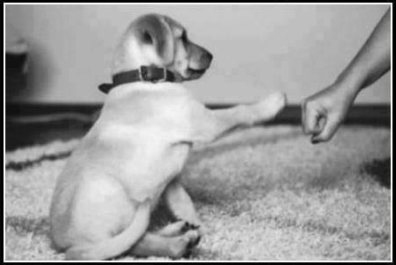
Gracias!
Alguna pregunta?
Puede encontrarnos en:
dscisneros1@espe.edu.ec
raesparza@espe.edu.ec

